Slide 1
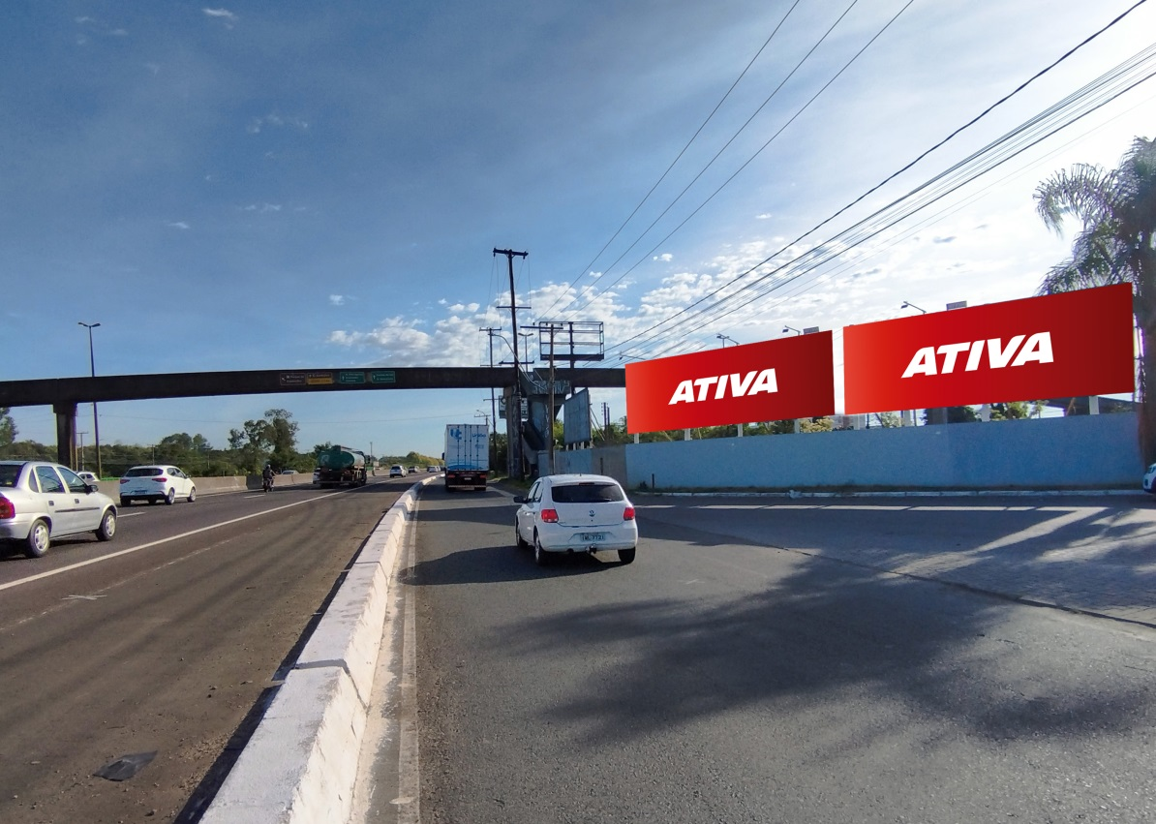
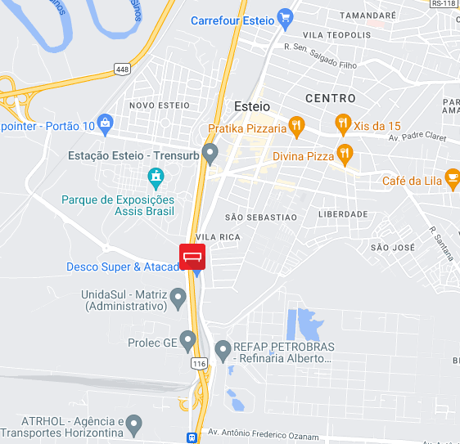
OUTDOOR
Esteio/RS
BR 116
Em frente ao Parque de Exposições Assis Brasil
Face: Porto Alegre
Bairro: Novo Esteio
Formato: 9,00 x 3,00
REFERÊNCIAS
Parque de Exposições Assis Brasil (Expointer)
Estação Esteio
Entrada de Esteio
POTENCIAL DE IMPACTOS MENSAIS: 6.746.000*
*DNIT/2016
Código do ponto
017640 | 13.000
RESTRIÇÕES: Concorrentes da Rede SIM de postos de combustíveis.

